Slide 1
Una visita en la fábrica.
Adjetivos y pronombres
Estar+gerundio.

Slide 2
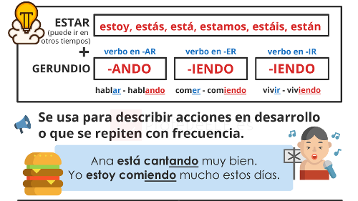

Slide 3
Gerundio Estar + gerundio
Hablar – hablando
Hacer - haciendo
Escribir - escribiendo
¿Que está haciendo Marcos ahora?
Está cocinando.
Está escribiendo.
Está planchando la ropa.

Slide 4
Irregulares
Leer - leyendo (Yendo)
Creer - creyendo (Yendo)
Traer – trayendo (yendo)
Ana está leyendo Caperucita Roja

Slide 5
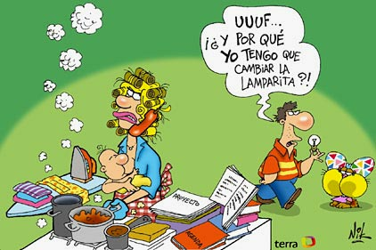

Slide 6
Está hablando al teléfono.
Está planchando la ropa.
Está doblando la ropa.
Está cocinando.
Está amamentando.
Está leyendo.
Está estudiando.

Slide 7
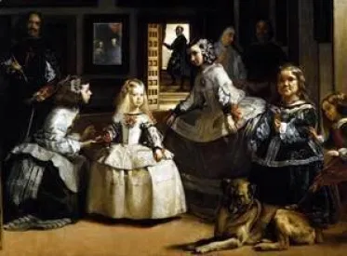

Slide 8
Qué están haciendo los personajes del cuadro "Las meninas" de Velázquez.
Mirar – pintar – descansar – salir – jugar
Velázquez: está pintando
Las meninas: están jugando
El perro: está descansando
Los reyes: están mirando
Un hombre: está saliendo

Slide 9
Los colores:
Amarillo
Rojo
Morado
Verde
Azul
Negro
Blanco
Naranja
Gris
Marrón

Slide 10
